Slide 1
La mappa dei crediti formativi: criticità e prospettive
Cernobbio, 16 ottobre 2012
Gennaro Rocco
Tesoriere Co.Ge.A.P.S.

Slide 2
Alcuni dati di anagrafica
Sono circa 1.080.000 i professionisti iscritti agli ordini e collegi ed alle associazioni professionali*
Distribuiti in 29 professioni di cui
12 con ordine e collegio professionale
17 con associazione professionale
*(non tutti hanno obbligo di ecm o perché pensionati o non esercenti la professione sanitaria)

Slide 3
Alcuni dati di anagrafica
Prime criticità
Mentre per le professioni regolamentate si può disporre di un’anagrafica certa e completa non è lo stesso per le professioni non regolamentate
Non si ha un dato certo su quanti dei professionisti iscritti agli albi ed alle associazioni svolgano effettivamente attività sanitaria e quindi siano tenuti ad adempiere all’obbligo dell’ecm (pensionati, chimici, biologi, psicologi ecc. che svolgono attività non in campo sanitario)

Slide 4
Criticità dell’anagrafe delle partecipazioni per i dati Pregressi
L’anagrafe delle Partecipazioni ECM, non può prescindere dalle modalità di raccolta dei dati.
Fino al 2011 le diverse modalità e la difformità dei dati raccolti dagli enti accreditanti, condizionano la completezza dei dati presenti in Co.Ge.Aps.
L’evidenza dimostra che i dati trasmessi dagli Organizzatori non sempre erano completi e corretti.
.

Slide 5
Degli iscritti agli albi ed elenchi risultano aver frequentato nel periodo 2002 – 2011 eventi ecm
790.000 professionisti

Slide 6
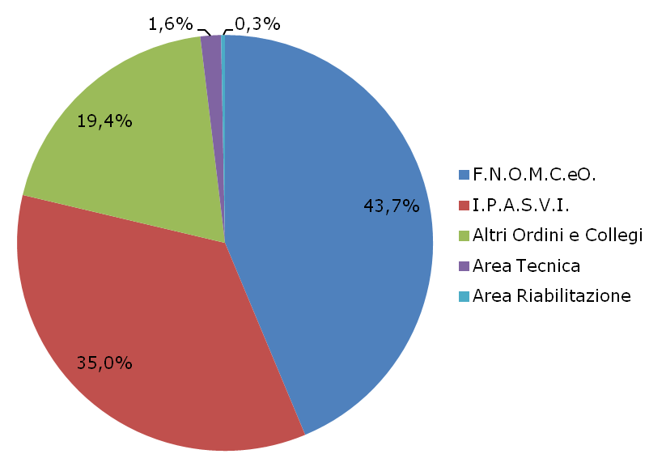
I professionisti
Distribuzione dei professionisti per Ordine, Collegio o Associazione (per Area) di appartenenza
F.N.O.M.C.eO. | 43,7%
I.P.A.S.V.I. | 35,0%
C.N.O.P. | 2,1%
F.N.C.T.S.R.M. | 1,8%
F.O.F.I. | 8,7%
F.N.C.O. | 1,0%
O.N.B. | 2,8%
F.N.O.V.I. | 2,7%
C.N.C. | 0,2%
Area Tecnica | 1,6%
Area Riabilitazione | 0,3%
Notes:
Mappa dei 790 mila che hanno fatto formazione

Slide 7
La formazione per ciascun anno (2002-2011)
Dei circa 790.000 professionisti formati:
Mediamente ogni anno si formano 411.000 (52% del totale).
La percentuale di soggetti che hanno fatto formazione nei singoli anni del periodo 2002-2011 varia tra il 12,1% (nel 2002) ed il 73,8% (nel 2005).

Slide 8



Banca Dati CoGeAPS:
21 milioni di ‘partecipazioni’
122 milioni di crediti ecm

Slide 9
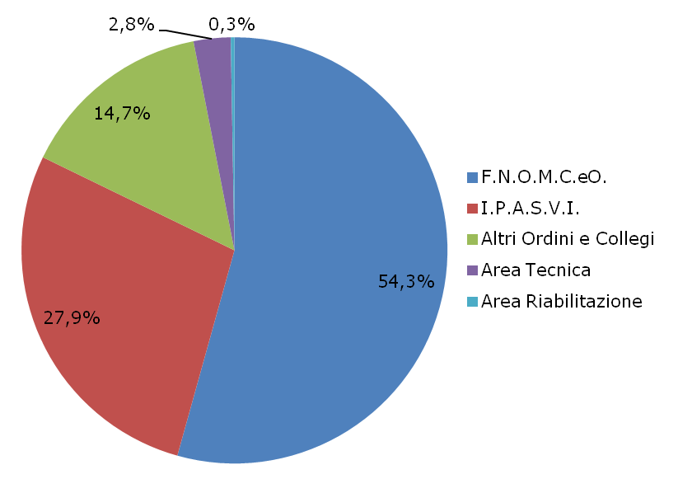
I crediti dei professionisti
Distribuzione dei crediti raccolti dai professionisti per Ordine, Collegio o Associazione (per Area) di appartenenza
F.N.O.M.C.eO. | 54,3%
I.P.A.S.V.I. | 27,9%
C.N.O.P. | 1,4%
F.N.C.T.S.R.M. | 1,1%
F.O.F.I. | 7,5%
F.N.C.O. | 0,8%
O.N.B. | 2,0%
F.N.O.V.I. | 1,8%
C.N.C. | 0,1%
Area Tecnica | 2,8%
Area Riabilitazione | 0,3%

Slide 10
I crediti degli Iscritti ad Ordini,
Collegi ed Associazioni (2002 – 2011)
790.000 iscritti
122 milioni crediti
154,92 crediti (2002 – 2011)
15,5 crediti/anno
Notes:
I crediti complessivamente raccolti dai circa 790.000 iscritti riscontrati sono poco più di 122 milioni.
Ognuno degli iscritti ha dunque raccolto una media di 154,92 crediti nel corso del decennio, che corrisponde a circa 15,49 crediti l’anno.
Questo valore varia sensibilmente tra i vari ordini ed associazioni: il valore massimo è stato ottenuto dai medici (19,68 crediti annui pro-capite), quello minimo dai chimici (8,48 crediti annui pro-capite)

Slide 11
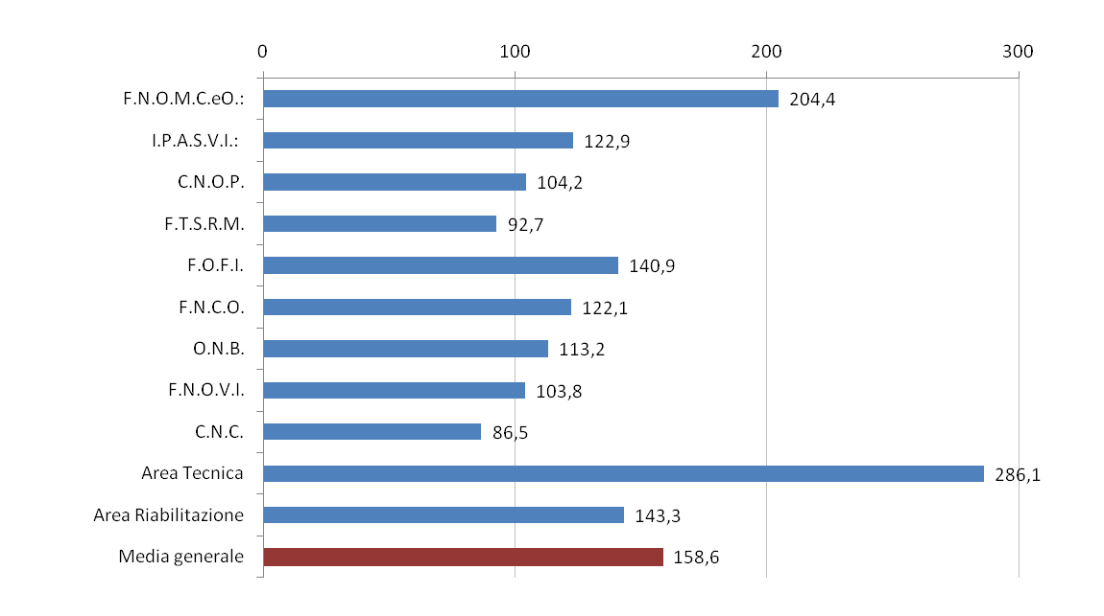
Un confronto tra le professioni
Numero di crediti raccolti nel decennio 2002-2011 tra i professionisti appartenenti ai vari Ordini Collegi ed Associazioni (raggruppate per area)

Slide 12
Alcune osservazioni sulla distribuzione per tipologia dei crediti raccolti dai professionisti per Ordine, Collegio o Associazione (per Area) di appartenenza
Notes:
12

Slide 13
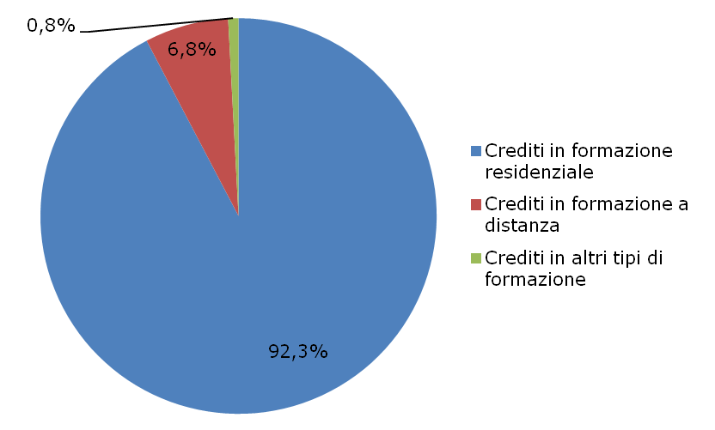
Distribuzione dei crediti per tipologia di formazione
Crediti in formazione residenziale: 92,3%
Crediti in formazione a distanza: 6,8%
Crediti in altri tipi di formazione: 0,8%

Slide 14

Progetto realizzati dal Ministero della salute in collaborazione con Fnomceo e Ipasvi
RCA – Root Cause Analysis
Audit Clinico
Sicurezza dei pazienti e degli operatori
Appropriatezza delle cure
Governo dei processi di innovazione*
Formazione e Raccomandazioni*
* Di prossima pubblicazione

Slide 15

Root Cause Analysis 12 Crediti
Medici | 7.655
Odontoiatri | 659
Fnomceo | 8.314
Infermieri | 29.490
Infermieri pediatrici | 233
Assistenti sanitari | 308
Ipasvi | 30.031
Partecipanti che hanno superato il corso | 38.345
Totale crediti erogati online | 460.140

Slide 16

Audit clinico 12 crediti ECM
Medici | 15.396
Odontoiatri | 1.223
Fnomceo | 16.619
Infermieri | 44.679
Infermieri pediatrici | 404
Assistenti sanitari | 403
Ipasvi | 45.486
Partecipanti che hanno superato il corso | 62.105
Totale crediti erogati online | 745.260

Slide 17

Sicurezza dei pazienti e degli
operatori 15 crediti
Medici | 13.431
Odontoiatri | 1.028
Fnomceo | 14.459
Infermieri | 42.484
Infermieri pediatrici | 363
Assistenti sanitari | 350
Ipasvi | 43.197
Partecipanti che hanno superato il corso | 57.656
Totale crediti erogati online | 691.872

Slide 18

Appropriatezza delle cure
15 crediti ECM (online dal 30/09/2012)
Medici | 1.156
Odontoiatri | 100
Fnomceo | 1.256
Infermieri | 3.586
Infermieri pediatrici | 37
Assistenti sanitari | 24
Ipasvi | 3.647
Partecipanti che hanno superato il corso | 4.903
Totale crediti erogati online | 73.545

Slide 19
Iscritti alla piattaforma* | 128.480
Partecipanti che hanno superato il corso | 163.009
Fnomceo | 40.648
Ipasvi | 122.361
Totale crediti erogati | 1.970.817
* Ogni iscritto può aver partecipato a più corsi

Slide 20
I crediti nel tempo
Andamento dei crediti per professionista in età attiva nel decennio 2002-2011

Slide 21
La partecipazione nel tempo
Tassi di partecipazione all'attività formativa da parte dei professionisti in età attiva nel decennio 2002-2011

Slide 22
-E’ ancora presente una parte residuale di crediti non correttamente attribuiti per imprecisioni nei report
- Sono in fase di inserimento gli ultimi dati forniti da alcune regioni che avevano un loro autonomo sistema di accreditamento
- Esenzioni
Alcuni elementi di criticità

Slide 23
Alcuni elementi di criticità
- Offerta formativa non omogenea tra le professioni
- Crediti individuali (estero, autoformazione…)
- Tutorato
- Crediti per docenze (a quelle effettuate fino al 31/12/2010 non sono stati attribuiti crediti per un problema di reportistica, per cui si attende a breve determina CNFC per una corretta attribuzione)

Slide 24
Considerazioni conclusive
I professionisti iscritti ad Ordini, Collegi ed Associazioni in età attiva e che hanno frequentato corsi accreditati tra il 2002-2011 hanno raccolto circa 154,92 crediti medi a testa.
La mancanza di informazioni sulle esenzioni, sull’attività svolta dai professionisti, oltre alla non registrazione di crediti ottenuti tramite auto-formazione, tutoraggio o all’estero comporta che, ove questi venissero considerati, i valori potrebbero essere più elevati.
I principali aspetti di criticità risiedono nei tassi di partecipazione all’attività formativa suscettibili di buoni margini di miglioramento
Notes:
24

Slide 25
Considerazioni conclusive
Negli ultimi anni, in particolare a partire dal 2010, si è assistito ad un calo degli indicatori di formazione.
Si sottolinea come il fatto che la disponibilità di dati relativi al 2011 non sia completa suggerisce prudenza nel trarre conclusioni sul comportamento dei professionisti a fine periodo.

Slide 26
Considerazioni conclusive
Si sente la necessità di una regolamentazione di tutte le professioni sanitarie per poter disporre di un’anagrafica completa ed aggiornata in tempo reale per la totalità delle professioni

Slide 27
Prospettive
Il Cogeaps non produce dati: li riceve e li elabora.
Uno degli obiettivi più ambiziosi del Consorzio è di poter registrare e mettere a disposizione di tutti gli stakeholders i dati completi ed affidabili e trasmessi dai provider, Ordini, Collegi, Associazioni ecc. con tempestività e precisione.
Siamo certi che con l’attuale sistema e regolamentazione e con la disponibilità di un tracciato record unico, tutto questo si possa realizzare.

Slide 28
Grazie per l’attenzione

